Slide 1
СПЕЦИАЛНОСТ
„МАСАЖИСТ с увредено зрение“ ТРАДИЦИИ И ПЕРСПЕКТИВИ

Slide 2
Медицинският колеж ”Й. Филаретова” е единственият колеж в страната, който подготвя кадри със зрителни затруднения в специалност «Масажист».
Обучението на лица с увредено зрение в специалност “Mасажист” /с увредено зрение/ е в съответствие с принципите за равнопоставеност за получаване на висше образование на лица с увреждания в интегрирана среда, залегнали в:
Стандартните правила за равнопоставеност и равни шансове за хората с увреждания на ООН;
Мадридската декларация на Европейския конгрес по въпросите на хората с увреждания;
Институционалната рамка на Европейския съюз и Европейския план за действие в сферата на уврежданията до 2030 г.;
Закона за интеграция на хората с увреждания.

Slide 3
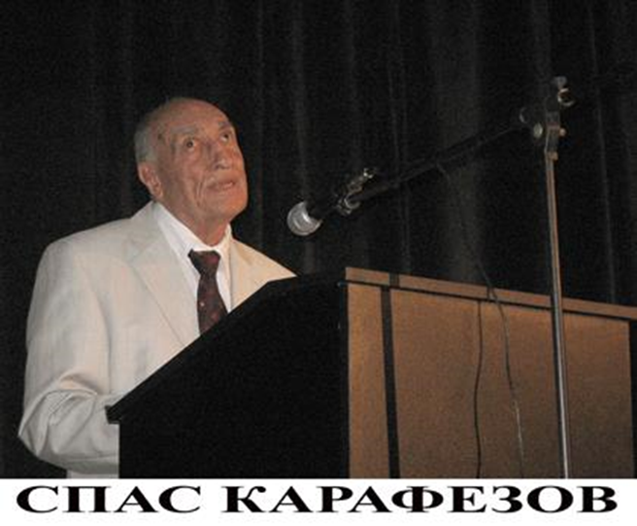
Специалността “Mасажист” /с увредено зрение/ е създадена благодарение на активното участие на доц. д-р Тодор Краев и Спас Карафезов.
- Д-р Тодор Краев, е един от основните преподаватели на специалност „Масажист“/с увредено зрение/.
Спас Карафезов е заместник-председател на Съюза на слепите в България в продължение на 16 години. По тяхна инициатива за незрящите се открива специалността „Масажист“ в Медицинския колеж „Йорданка Филаретова“ .
След тях Асен Алтънов полага много грижи за развитие на специалността и участие в различни мероприятия.

Slide 4
Специалността “Mасажист” /с увредено зрение/е създадена специално за лица с увредено зрение през 1980г.
При разкриването й е ползван опита за обучение на лица с увредено зрение в Германия и Русия.
Специалността е е вписана в Националния класификатор на професиите под № 32265003
Специалността съществува в държавния регистър за специалностите във висшите училища на Р. България.

Slide 5
Продължителност на обучението – 3 години, 6 семестъра, като последният семестър е с преддипломен стаж
Форма на обучение – редовна.
Учебният план съдържа 18 + 1 спорт задължителни, 4 свободно избираеми и 2 факултативни учебни дисциплини.
Допълнителни компетенции - По време на своето обучение студентите развиват сръчност, максимална адаптивна способност, самостоятелност и добро ориентиране в обстановката.
Изпити: Масажистите с увредено зрение полагат два държавни изпита по „Лечебен масаж“-практика и теория и „Кинезитерапия“-практика и теория.

Slide 6
Специалността “Масажист” /с увредено зрение/ е специално образование за хора с увредено зрение с определени от ТЕЛК над 70% намалена трудоспособност.
От 2018 г. могат да кандидатстват и лица с трета група с ТЕЛК.
Компетенциите на масажиста с увредено зрение му дават възможност да работи в:
кабинетите по масаж и спортен масаж;
водолечебни и топлолечебни кабинети;
специализирани рехабилитационни и социални центрове;
студия за красота, хотели, СПА центрове, фитнес клубове и други.

Slide 7
Практическата подготовка на студентите се провежда във водещи лечебно-профилактични и рехабилитационни центрове, сред които:
– ВМА, МИ - МВР, , ІІ МБАЛ, V МБАЛ, ІІІ МБАЛ, МБАЛСМ „Пирогов”, СБР “Здраве“- Банкя, СБР „ Ясен“ -Банкя, 3 ДКЦ и 6 ДКЦ, МБЗП „Панчарево“; Мед. център Младост Мед1,.
Добре развитата мрежа от контакти на колежа с бизнеса дава възможност за провеждане на стажове и практики в здравни заведения като УМБАЛ, МБАЛ, ДКЦ, СБР, Медикъл СПА центрове на територията на София и страната - в Кюстендил, Сливен, Павел баня, Рудозем и др.
Учебно-практическите бази имат високо квалифициран персонал и съвременно оборудване.

Slide 8
Голяма част от дипломантите остават да работят в гореизброените бази по практическа подготовка. От проведените анкети с алумни се установява, че 80% са започнали работа или продължават обучението си в магистратури.

Slide 9
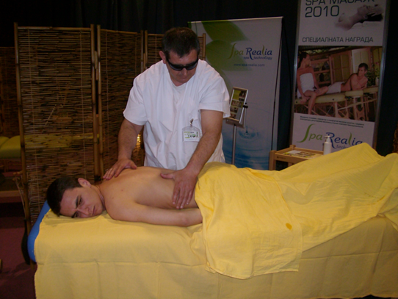
Компетенциите на масажиста с увредено зрение му дават възможност да работи в кабинетите по масаж.

Slide 10
Специалността е акредитирана програмно от НАОА национална агенция за оценяване и акредитация през 2011 с оценка „Добър“ за шест години и на 21. 03.2018 с оценка 9.01.
Преподаватели и студенти участват в национални и международни конференции, конгреси и симпозиуми. Публикувани са 21 монографии, 10 автореферата, 30 публикации в учебници и учебни ръководства, публикации в научни списания и сборници в България- 1126, в чужбина-335, участие в национални и международни научни форуми – 652, цитирания -1643.
В момента в специалността преподават 10 професори, 20 доценти, 3 гл. асистенти, 4 преподаватели са защитили дисертации и 16 преподаватели.
По програма Еразъм през месец юли и август 2022 г. студентите Григор Нешев и Вълчо Панайотов от специалност „МАСАЖИСТ с увредено зрение“ се включиха в обмен в гр. Щип.
Участия в проекти с Турския съюз на слепите, с Австрия (2015) като уникална специалност за Европа.
През 2022г. специалност „Масажист с увредено зрение“ получи дарение от фондация „Ангели за България“ - нова електрическа масажна кушетка благодарение на активното участие на г-жа Стела Иванова.

Slide 11
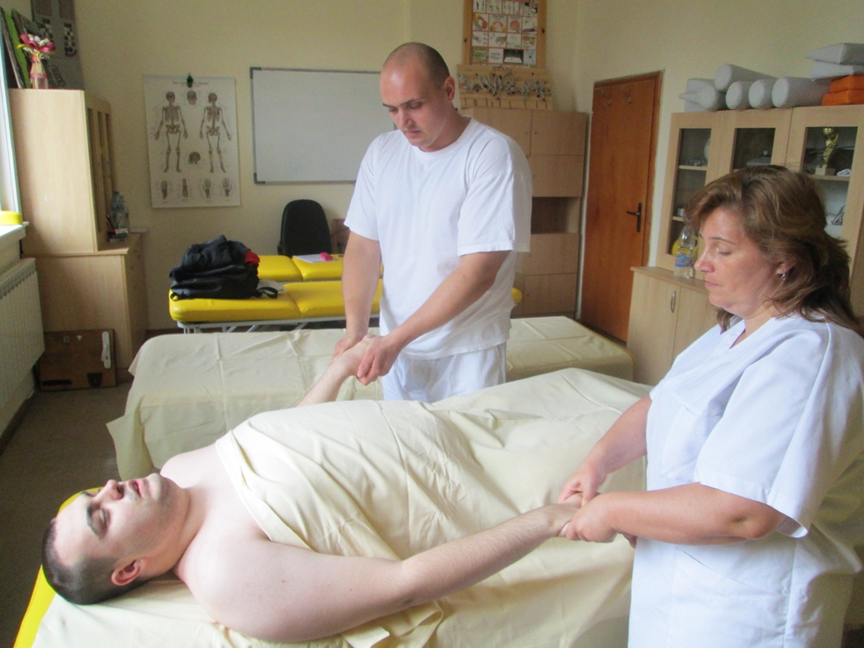
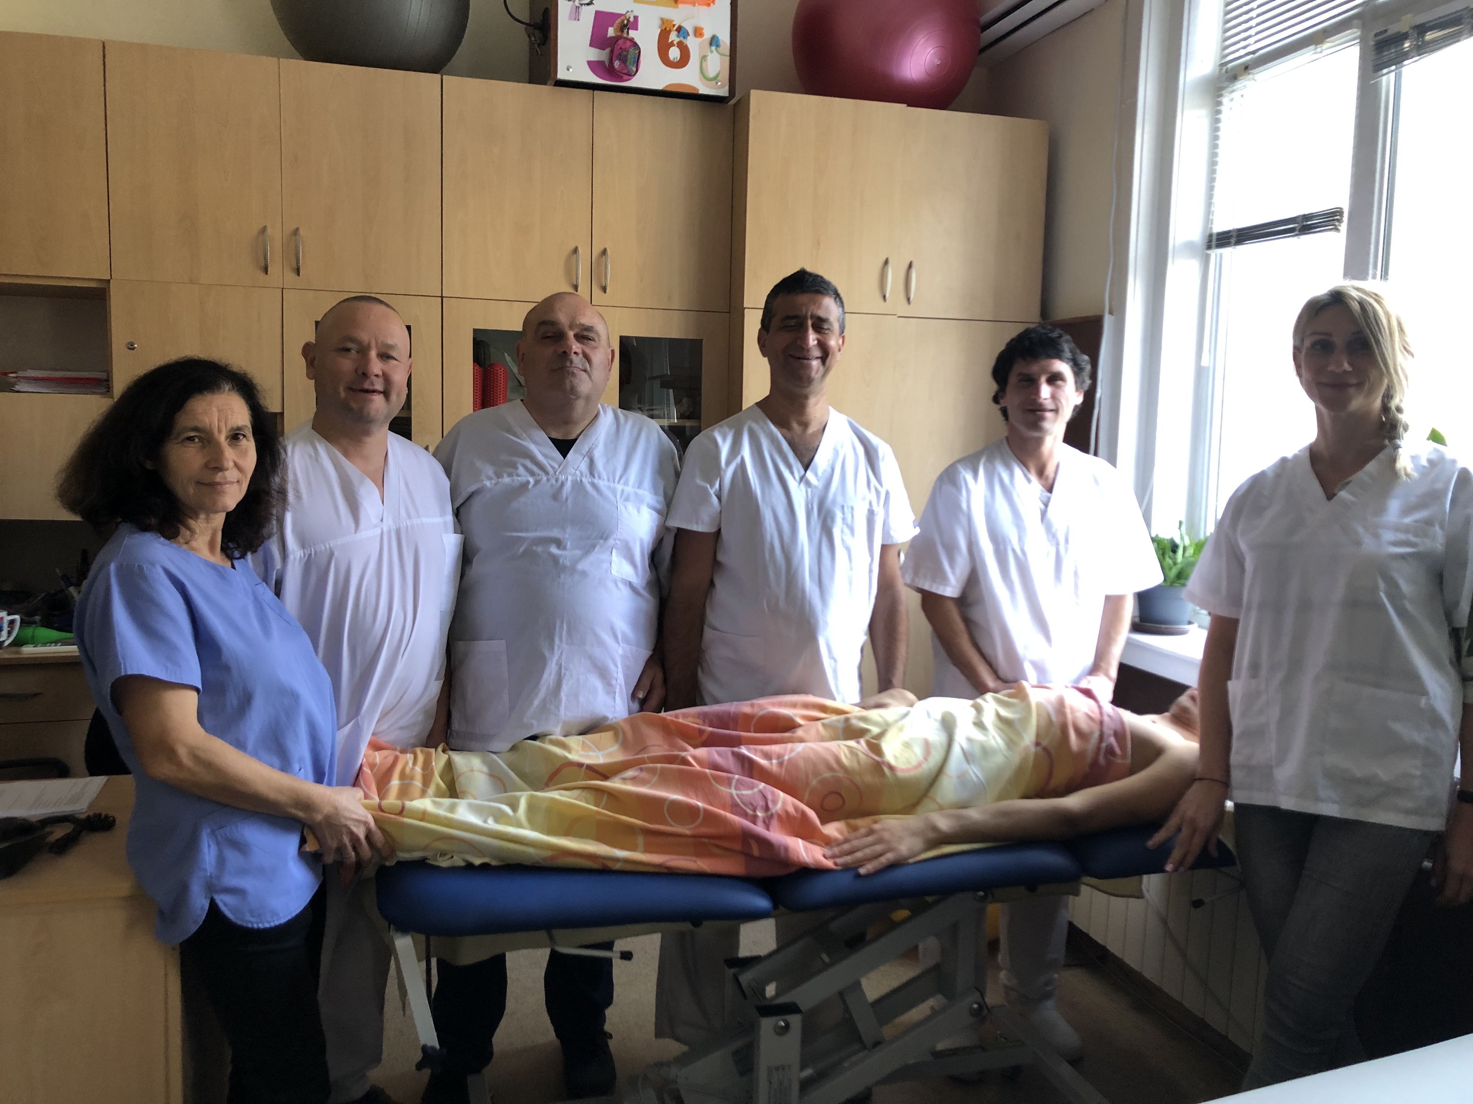
РАБОТНА ОБСТАНОВКА

Slide 12
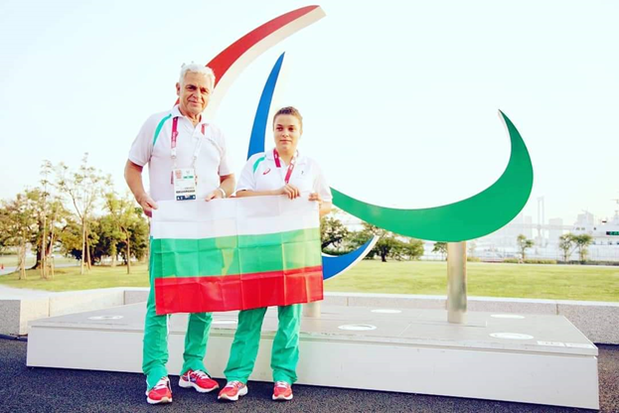
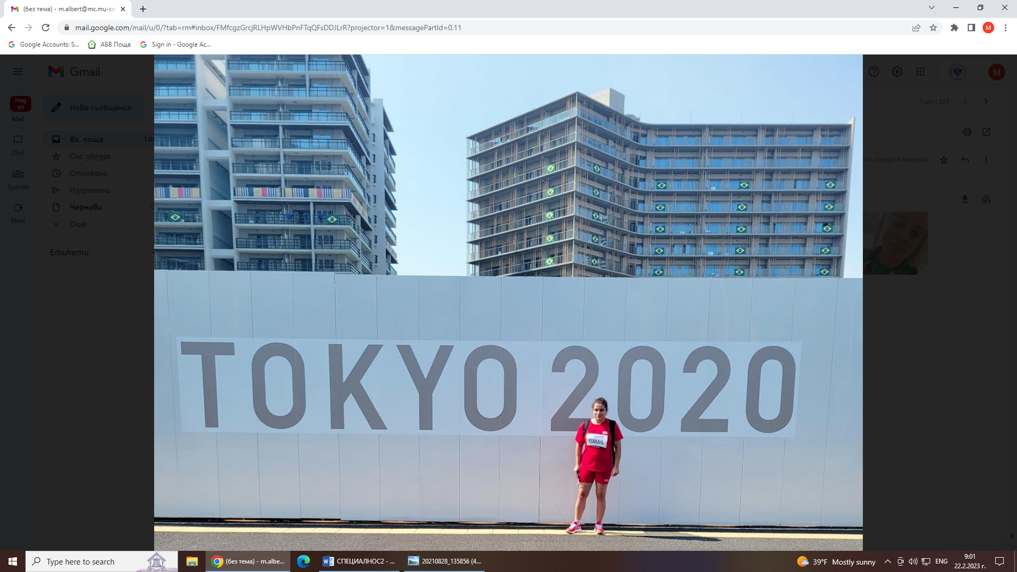
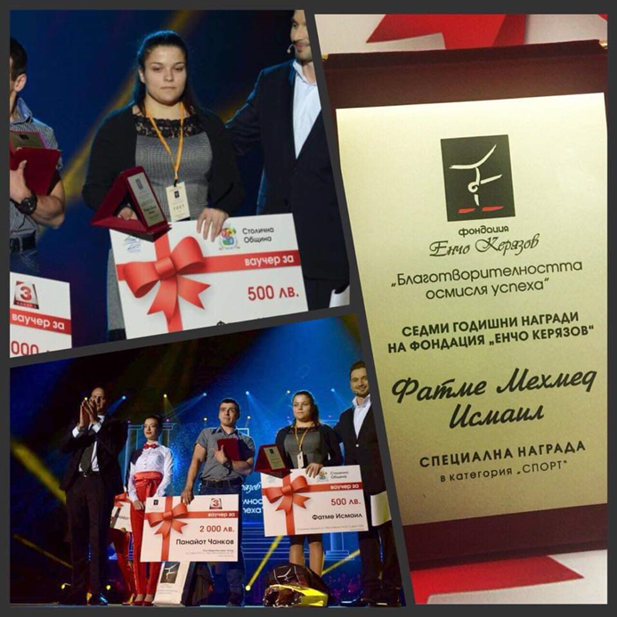
СПОРТНА СЛАВА – ФАТМЕ ИСМАИЛ
Фатме Исмаил е състезател по хвърляне на копие на проф. Стефан Стойков с много награди:
- Специалната награда на Седми годишни награди на фондацията „Енчо Керязов“
- Златен медал на турнира в Хърватска (2021 г.)
- Пето място на
Европейско първенство в Полша (2021 г.)
- 8 място на Параолимпиадата в
Токио (2021 г.)
Златен медал на турнира в Хърватска (2022 г.)

Slide 13
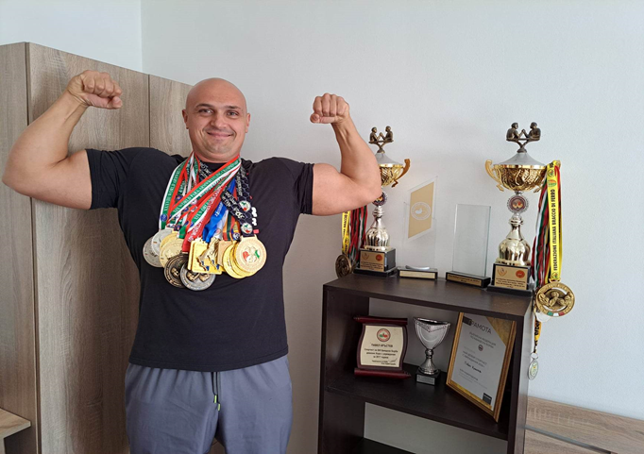
СПОРТНА СЛАВА – ПАВЕЛ КРЪСТЕВ
Печели златни медали за дясна ръка и лява ръка
Европейско първенство в Гърция (2019 г.)
Световно първенство в Румъния (2019 г. )
Европейско първенство в Литва (2021 г.)
Световно първенство в Румъния (2021г.)

